Slide 1



Добро пожаловать в Figma Learning Lab: Ваше Путешествие в Мир Дизайна
Приветствуем вас в Figma Learning Lab! Этот сайт - ваш путеводитель в мир Figma, мощного инструмента для дизайна, прототипирования и совместной работы.
by Даниил Никонович

Slide 2
Что такое Figma?
Инструмент дизайна
Веб-приложение
Совместная работа
Figma - это веб-приложение для дизайна и прототипирования, которое позволяет создавать высококачественные визуальные материалы и интерактивные прототипы.
Figma доступно в веб-браузере, что делает его доступным с любого устройства с подключением к интернету.
Figma позволяет работать над проектами совместно с другими дизайнерами и разработчиками в режиме реального времени.

Slide 3

Почему Figma важна для дизайнеров?
Доступность
Совместная работа
Figma доступна на любом устройстве с подключением к интернету, что делает ее удобной для работы в любом месте.
Figma позволяет дизайнерам, разработчикам и другим заинтересованным лицам работать над проектами вместе в режиме реального времени.
Мощные возможности
Figma предоставляет широкие возможности для дизайна, прототипирования, создания анимации и совместной работы.

Slide 4
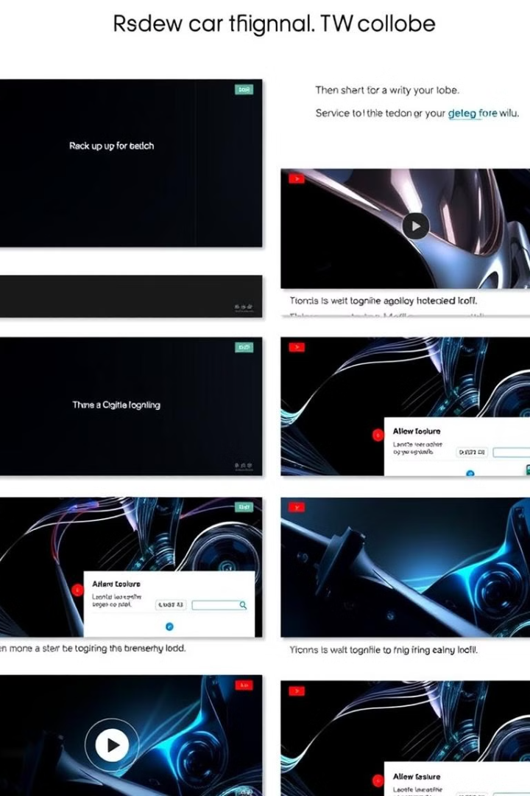
Обучающие видео-материалы
1
Основы Figma
Видео о базовых функциях Figma, интерфейсе и основных принципах дизайна.
2
Прототипирование
Уроки по созданию интерактивных прототипов и анимации в Figma.
3
Специальные темы
Видео о продвинутых функциях Figma, например, о работе с компонентами и стилями.

Slide 5
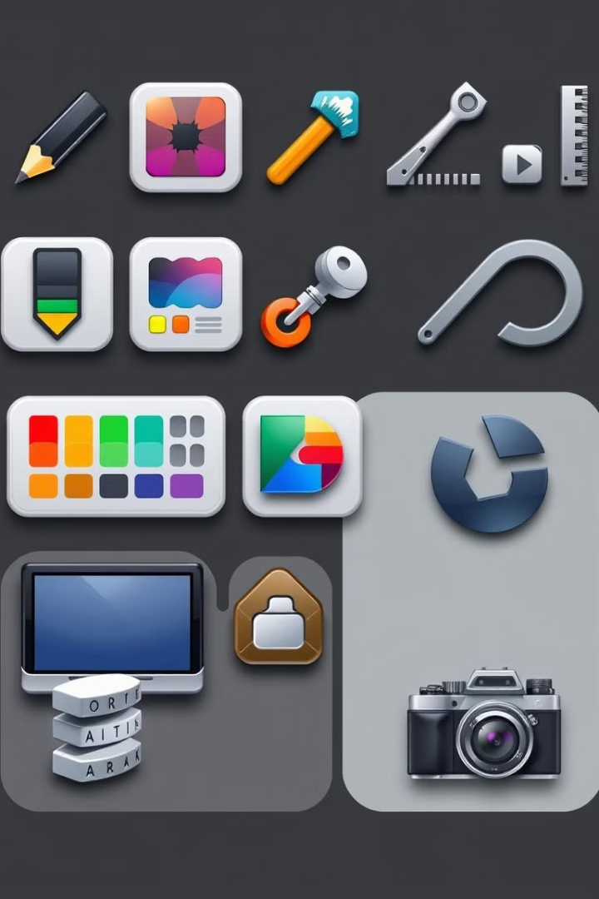



Полезные инструменты и ресурсы
Плагины
Расширения для Figma, которые добавляют новые функции и возможности.
Шаблоны
Готовые макеты для различных типов проектов, которые можно использовать как отправную точку.
Библиотеки
Коллекции готовых элементов дизайна, таких как иконки, шрифты и цвета.

Slide 6



Сообщество Figma и возможности коллаборации
Форумы
1
Место для обсуждения вопросов, обмена опытом и поиска помощи.
Группы
2
Сообщества по интересам, где можно найти единомышленников.
Проекты
3
Совместные проекты, которые позволяют поработать в команде над реальными задачами.

Slide 7
Развитие навыков и карьерный рост
Портфолио
1
Соберите свои лучшие работы в Figma, чтобы продемонстрировать свои навыки.
Курсы
2
Пройдите дополнительные курсы по Figma, чтобы расширить свои знания.
Вакансии
3
Ищите работу в дизайне, используя свои навыки работы с Figma.

Slide 8

Заключение и советы по изучению Figma
1
Практика
Практикуйтесь как можно чаще, создавая собственные проекты и экспериментируя с Figma.
2
Сообщество
Присоединяйтесь к сообществу Figma, чтобы общаться с другими дизайнерами и учиться у них.
3
Изучение
Изучайте новые функции и возможности Figma, чтобы постоянно совершенствовать свои навыки.

Slide 9
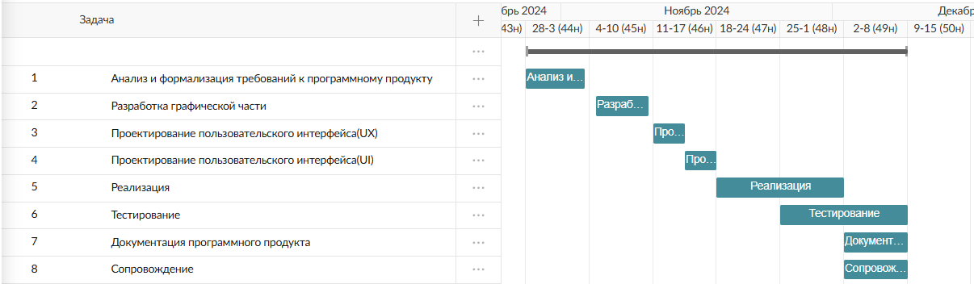
Диаграмма Ганта

Slide 10
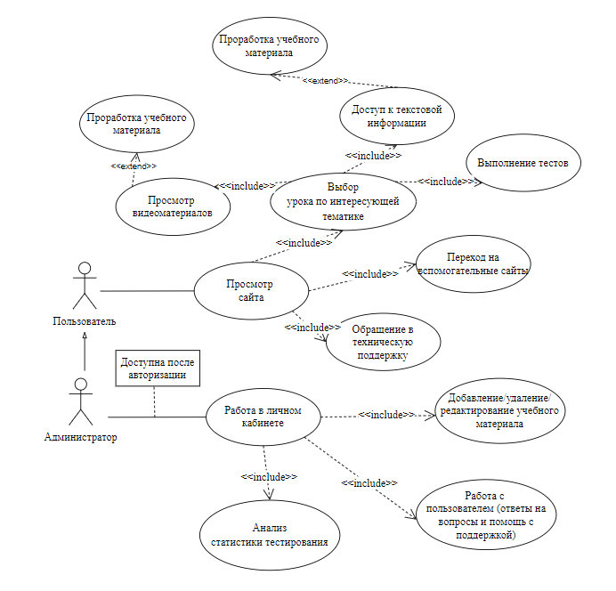
Диаграмма вариантов использования

Slide 11
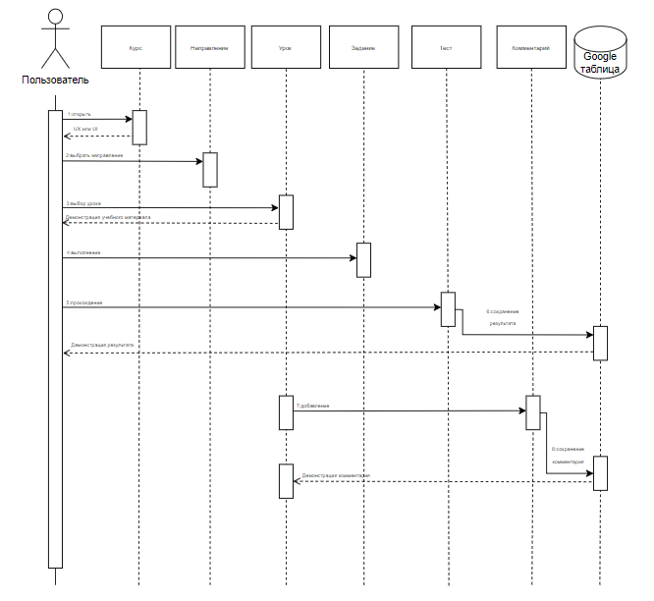
Диаграмма последовательности

Slide 12
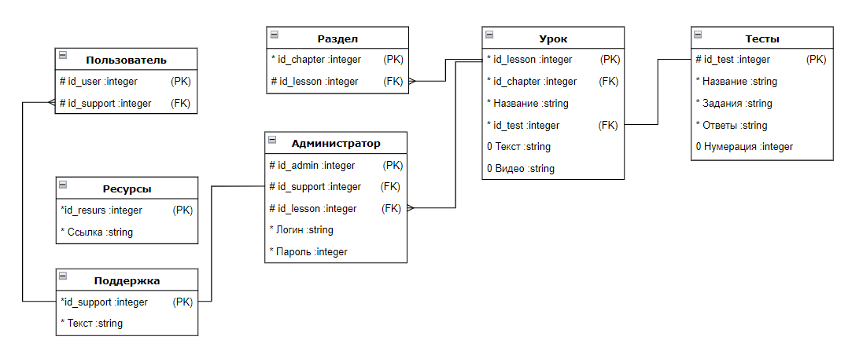
Модель данных

Slide 13
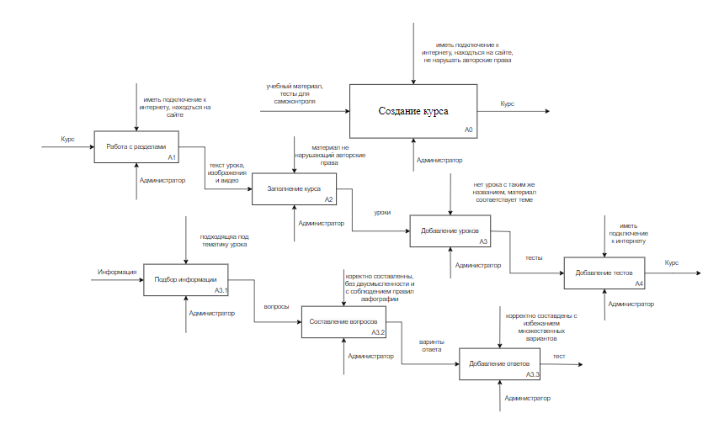
Функциональная модель

Slide 14
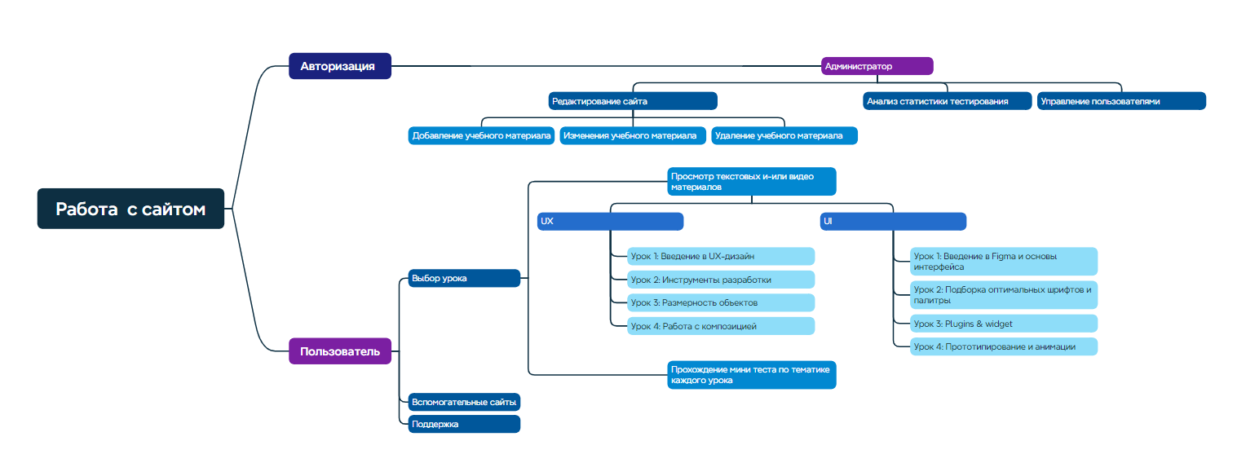
Структура сайта

Slide 15


